Slide 1




IoT Arduino & Rapsberry TG1

Slide 2

Grupo 6
DAVID MORENO MORENO
FERNANDO DONAIRE GARCÍA
SORIN GAVRILA
DESARROLLO TECNOLOGÍAS EMERGENTES
GRADO SISTEMAS DE LA INFORMACIÓN
2015/2016

Slide 3

ÍNDICE
1. INTRODUCCIÓN A IOT
2. RECURSOS Y FUENTES DE INFORMACIÓN
3. CONCLUSIONES

Slide 4

Cuando hablamos de Arduino y Raspberry hablamos tanto de tecnología software como tecnología hardware.
SOFTWARE
HARDWARE

Slide 5

DEFINICIÓN GENERAL:
“Plataformas de hardware “libre”, basadas en una placa con un microcontrolador y un entorno de desarrollo, diseñada para facilitar el uso de la electrónica en proyectos multidisciplinares”

Slide 6
¿CUÁL USAR?
Aunque ambas están pensadas para el mismo ámbito, existen diferencias entre ellas, que habrá que estudiar para su incorporación a un proyecto específico.

Slide 7
ARDUINO
Una plataforma electrónica basada en hardware y software flexibles y fáciles de usar.
El hardware consiste en una placa con un microcontrolador y puertos de entrada/salida los cuales permiten recoger información del entorno.

Slide 8
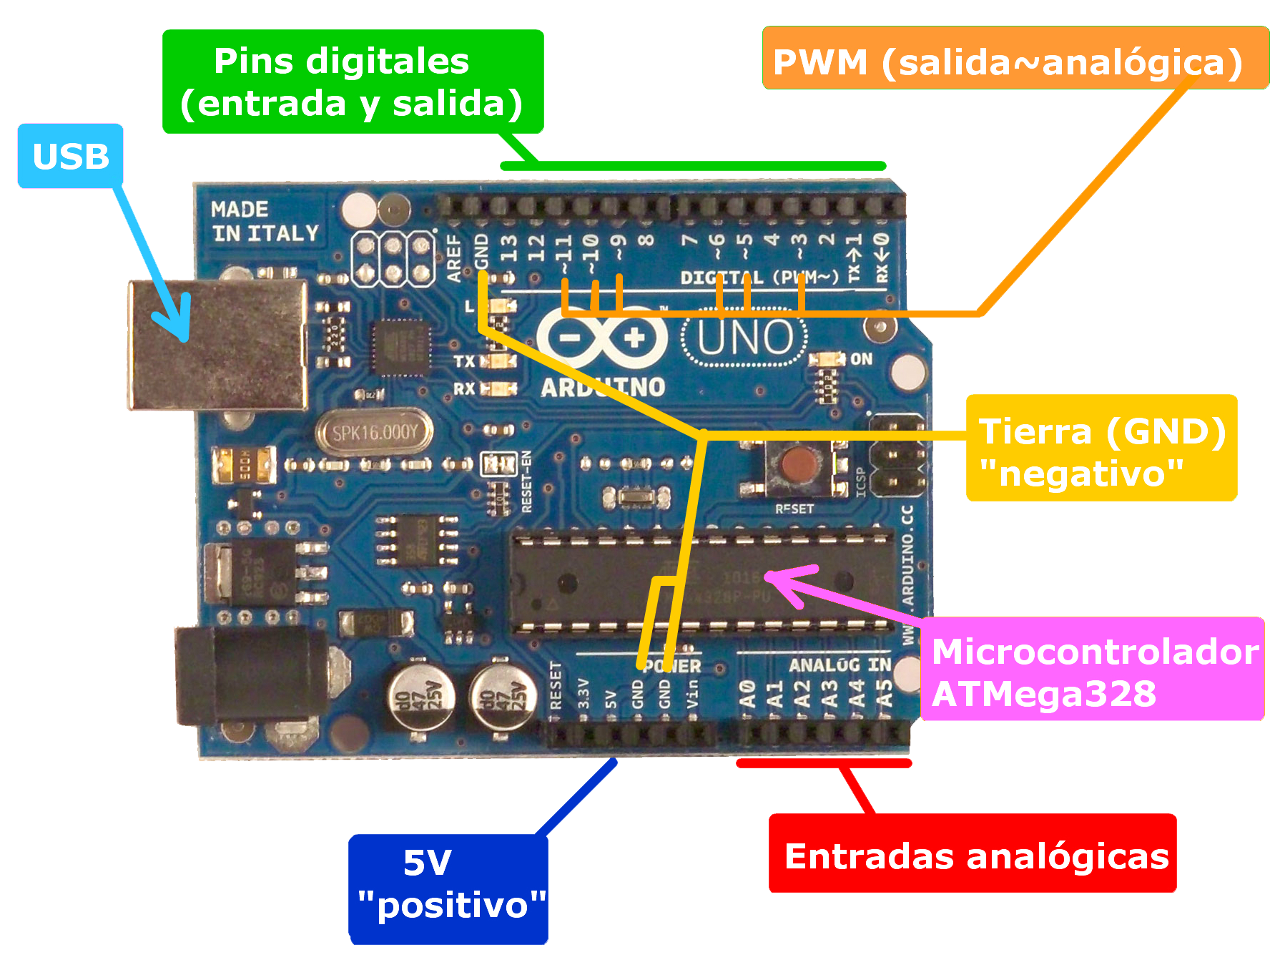
ARDUINO - EJEMPLO

Slide 9
RASPBERRY PI
Un ordenador de placa reducida en el cual se incluye un procesador central a 700 MHz, un procesador gráfico VideoCore IV, y 512 MB de memoria RAM.
También cuenta con puertos de entrada/salida los cuales permiten recoger y enviar información al entorno.

Slide 10
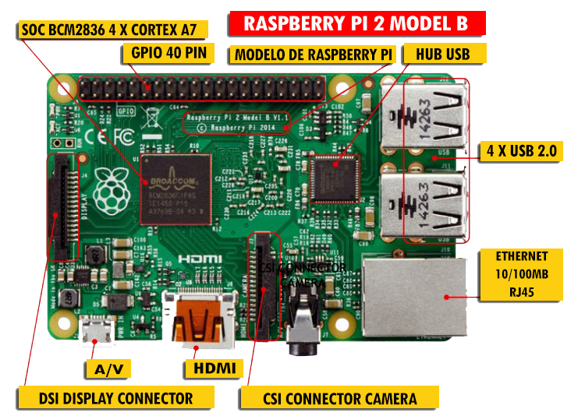
RASPBERRY PI - EJEMPLO

Slide 11
ÍNDICE
1. INTRODUCCIÓN A IOT
2. RECURSOS Y FUENTES DE INFORMACIÓN
3. CONCLUSIONES

Slide 12

Yellow
Is the color of gold, butter and ripe lemons. In the spectrum of visible light, yellow is found between green and orange.
Blue
Is the colour of the clear sky and the deep sea. It is located between violet and green on the optical spectrum.
Red
Is the color of blood, and because of this it has historically been associated with sacrifice, danger and courage.
Yellow
Is the color of gold, butter and ripe lemons. In the spectrum of visible light, yellow is found between green and orange.
Blue
Is the colour of the clear sky and the deep sea. It is located between violet and green on the optical spectrum.
Red
Is the color of blood, and because of this it has historically been associated with sacrifice, danger and courage.

Slide 13
ÍNDICE
1. INTRODUCCIÓN A IOT
2. RECURSOS Y FUENTES DE INFORMACIÓN
3. CONCLUSIONES

Slide 14
CONCLUSIONES
Multitud de cursos online.
Más cursos gratuitos que de pago.
Los cursos universitarios los que más se centran en la tecnología en general.
De todos los niveles y para todos: tanto niños como adultos, independientemente de sus conocimientos, puedan desarrollar e implantar una solución con relativa facilidad.

Slide 15
CONCLUSIONES
Arduino y Raspberry son 2 “gigantes” en el mundo IoT, por lo que numerosas tiendas tecnológicas venden sus productos.
Aunque el software para implementarlo es gratuito, la placa y los demás componentes no.

Slide 16
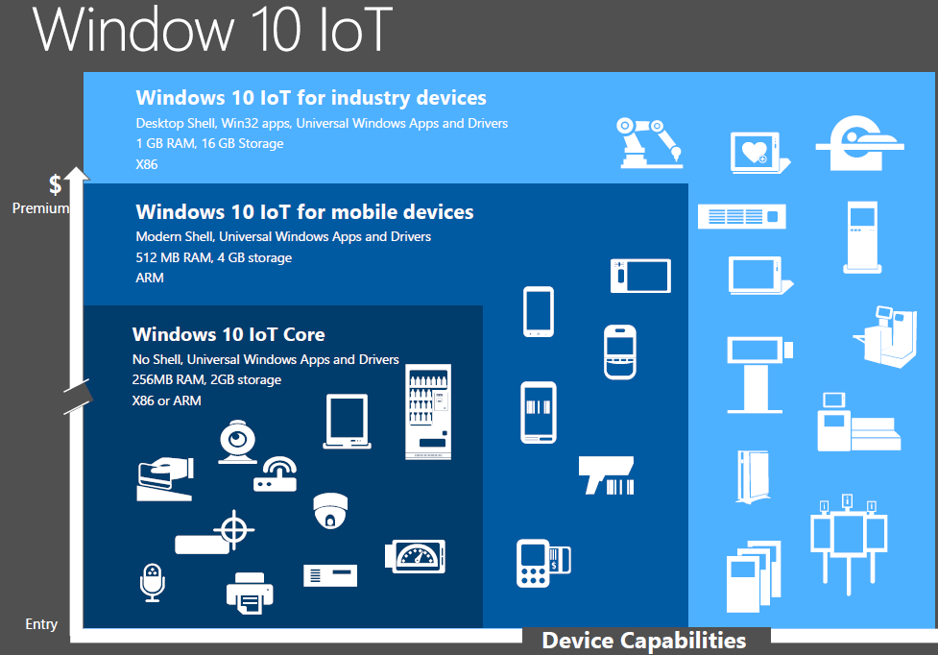
CONCLUSIONES
Comunidad sólidas tanto de desarrolladores como de empresas que diseñan componentes y soluciones finales.
Socios tecnológicos como Microsoft que está desarrollando versiones específicas de Windows (IoT) para dar soporte a estas plataformas.

Slide 17
CONCLUSIONES
Todo apunta a que el futuro será de las cosas conectadas (IoT) y nadie quiere perder liderazgo ni cuota de mercado.

Slide 18
GRACIAS ¿DUDAS Y PREGUNTAS?

